Slide 1
АВТОР
ЖДАНОВА н.а.

Slide 2
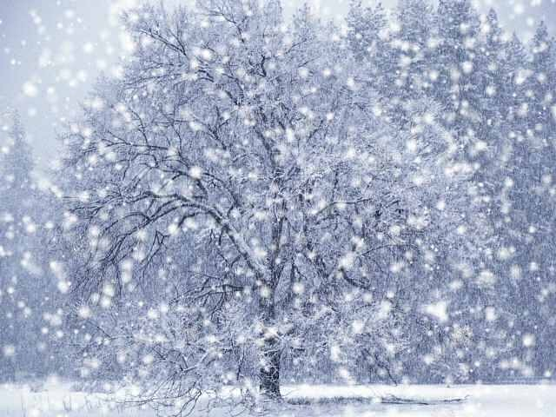
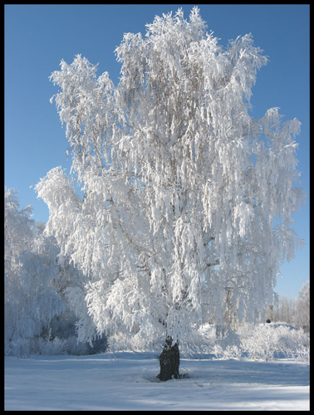
Зимой идёт снег. На деревьях и кустах белые пушистые шубки и шапки из снега.

Slide 3
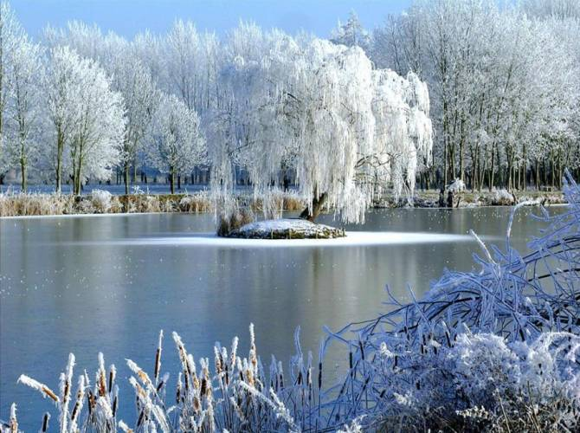
На улице очень холодно. Реки, озёра и водоёмы покрыты льдом.

Slide 4
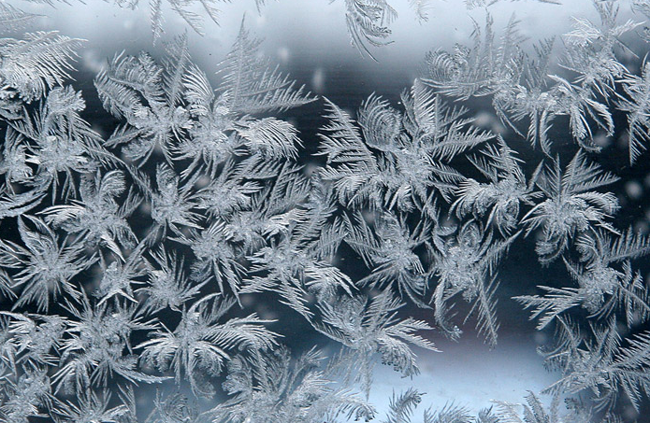
Мороз рисует на окнах узоры. Дни зимой короче, а ночи длиннее.

Slide 5
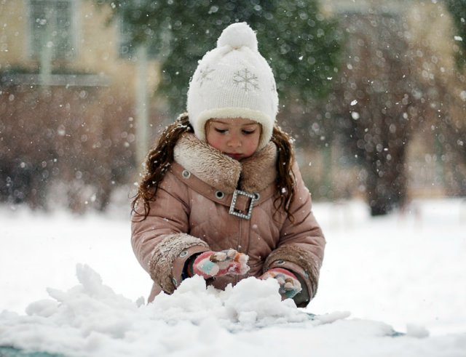
Люди одеты в тёплую одежду: шубы, шапки, валенки, шарфы, варежки.

Slide 6
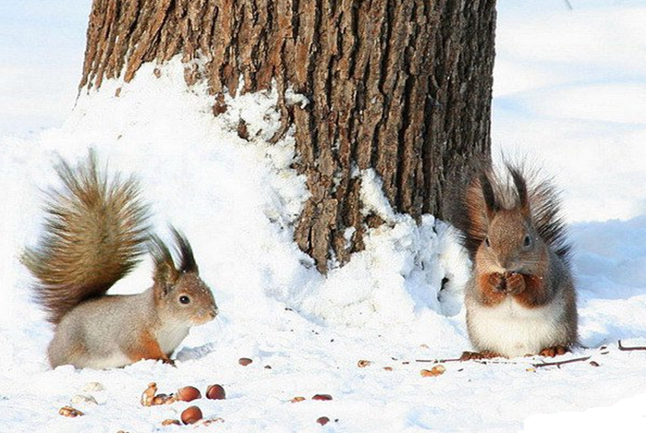
Лесные звери укрываются от холода в дуплах и норах или зарываются в глубокий снег.

Slide 7
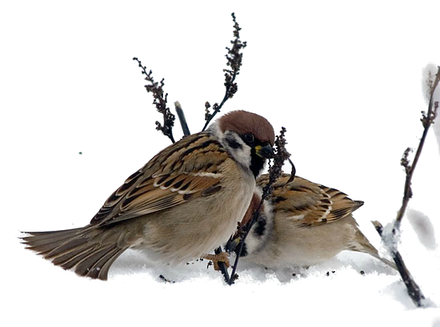
Птицы перебираются поближе к жилью людей.

Slide 8
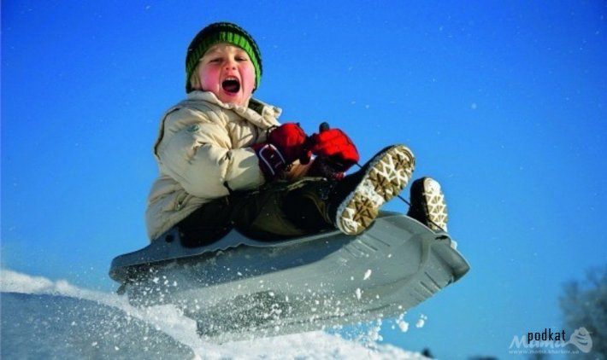
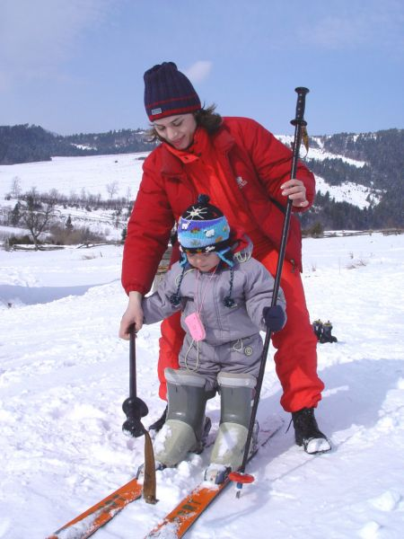
Много весёлых забав у детворы зимой – катание на санках, лыжах, коньках. Дети строят снежные крепости, играют в снежки, лепят снеговиков.

Slide 9
Хорошо зимой!

Slide 10
Источники
http://wap.mms.mts.ru/contents/5488028?ct=photos
http://kruchkom.diary.ru/
http://forum.inku.com/
http://forum.artinvestment.ru/blog.php?b=225378
http://mylove.ru/marishon11/diary/?page=9
http://qna.center/question/25086
http://zhabafx.j2.ru/story/item/70178/page/1
http://www.mobmama.ru/newyear/igri.php
http://kolosok.edkachug.ru/
http://khabmama.ru/articals?id=598
http://bagira0401.ya.ru/replies.xml?item_no=3808
https://www.flickr.com/groups/flickua/discuss/72157613324172239/
http://pda.copypast.ru/2011/12/17

